Slide 1
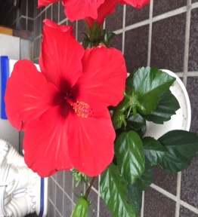
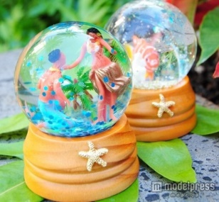
キッズアース
夏に向かってGo！！イベント
キッズアース
夏に向かってGo！！イベント
参加費無料！
キッズアースでは様々なサイエンスイベントを実施してきましたが、夏をむかえる前に、今までのものとはチョッピリ違った内容で、親子で楽しく参加していただける内容を企画してみました。
今回は特別講師に『ワールドKid’sプロデューサー MASAMI』をお招きし、親子で楽しめる楽しさいっぱいのイベントになりますので、ご両親でのご参加、ご兄弟、友人の方も無料で参加していただけますので是非お誘いあわせの上ご参加ください！
まずは実験！
南の国の花で有名な“ハイビスカス”の花を煮て
色水を作り、その色を科学反応で一瞬にして
３色に変化させる実験をしていただきます！
(土)
そして今回は・・・！
常夏の島ハワイについてお菓子を食べたり、スノードムをつくったり、
“実験＋世界の勉強”を親子そろって楽しみましょう！
【内容】
（学習）キングカメハメハってどんな人？
（体験）フラダンスショー＆フラダンス体験
（体験）ハワイのお菓子を食べてみよう
（ワークショップ）ハワイアンスノードームを作ろう
※当日の状況により、予定を変更することがあります。
日時：2016年6月26日（日）14:00～16:00
場所：あおばセンター南 コミュニティースペース（センター南駅から徒歩2分）
対象年齢：年少児以上
【特別講師について】
世界×幼児教育＝せかいくの代表。
『子どもと家族の充実したHappy Lifeをプロデュースする専門家』であると同時に、『真にグローバルに活躍する子どもをプロデュースする専門家』でもある。
乳幼児から心が震える本物体験・異文化体験を提供することで、“地球上どこへ行っても自分らしく活躍できる、人間力”を育てる。
幼稚園教諭、保育士として200人以上の担任を持ち、3000人以上の子どもたち、保護者と接してきた経験から、子どもたちの発達状況・これから必要だと思われることなど、一人ひとりに応じた育児支援も行っている。
【参加申込書】
【お子様の氏名】 【学年】 【参加人数】 人 【TEL】
お申し込みは・・・
TEL:045-315-8228 FAX:045-328-6225
まで！

